Slide 1
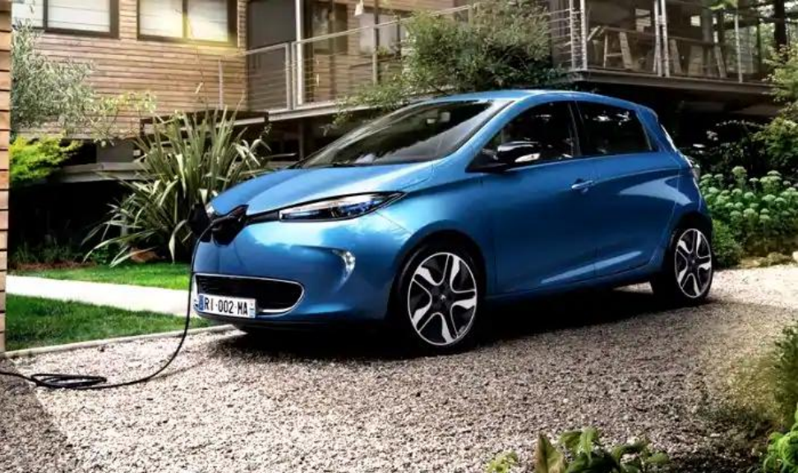
Novedades KHONS Technology
Conectores y cargadores para vehículo eléctrico

Slide 2
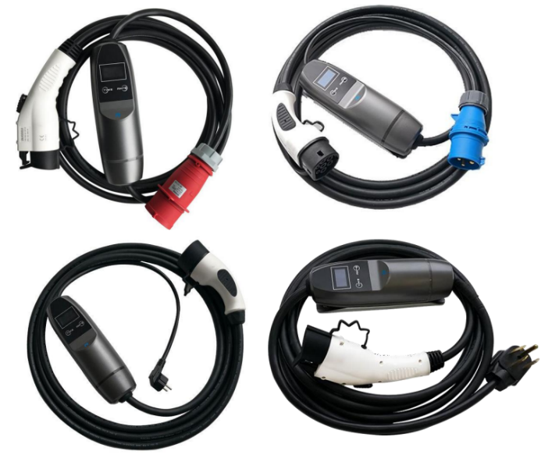
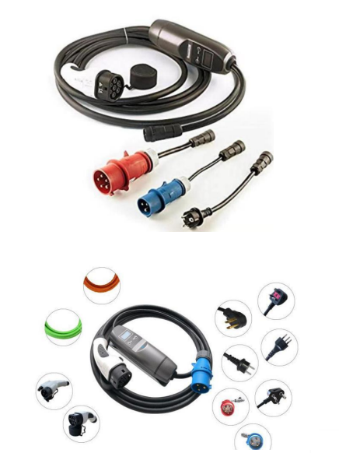
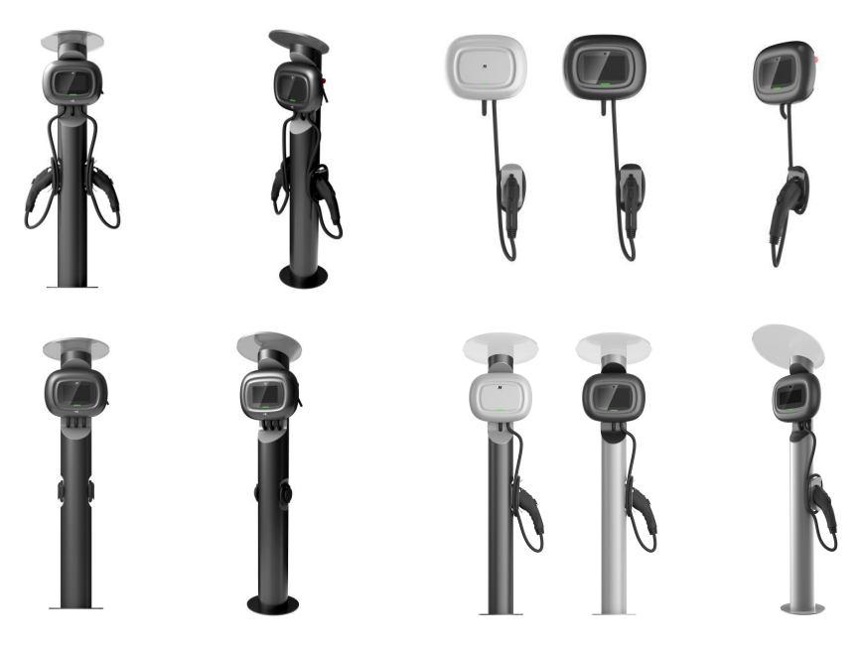
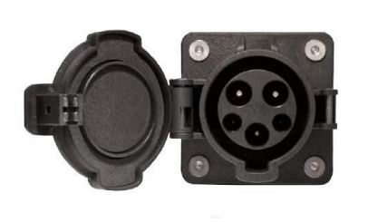
Novedades KHONS Technology
Conectores y cargadores para vehículo eléctrico
La empresa KHONS Technology tiene una amplia gama de conectores y cargadores, con sus correspondientes accesorios, para vehículo eléctrico.
Les presentamos a continuación todos los tipos de cargadores portátiles, tipo 1, tipo2 y tipo 3. Y también los mismo montados a panel.
Por último, también les mostraremos, los conectores e inlet/outlet, para realizar las conexiones.

Slide 3
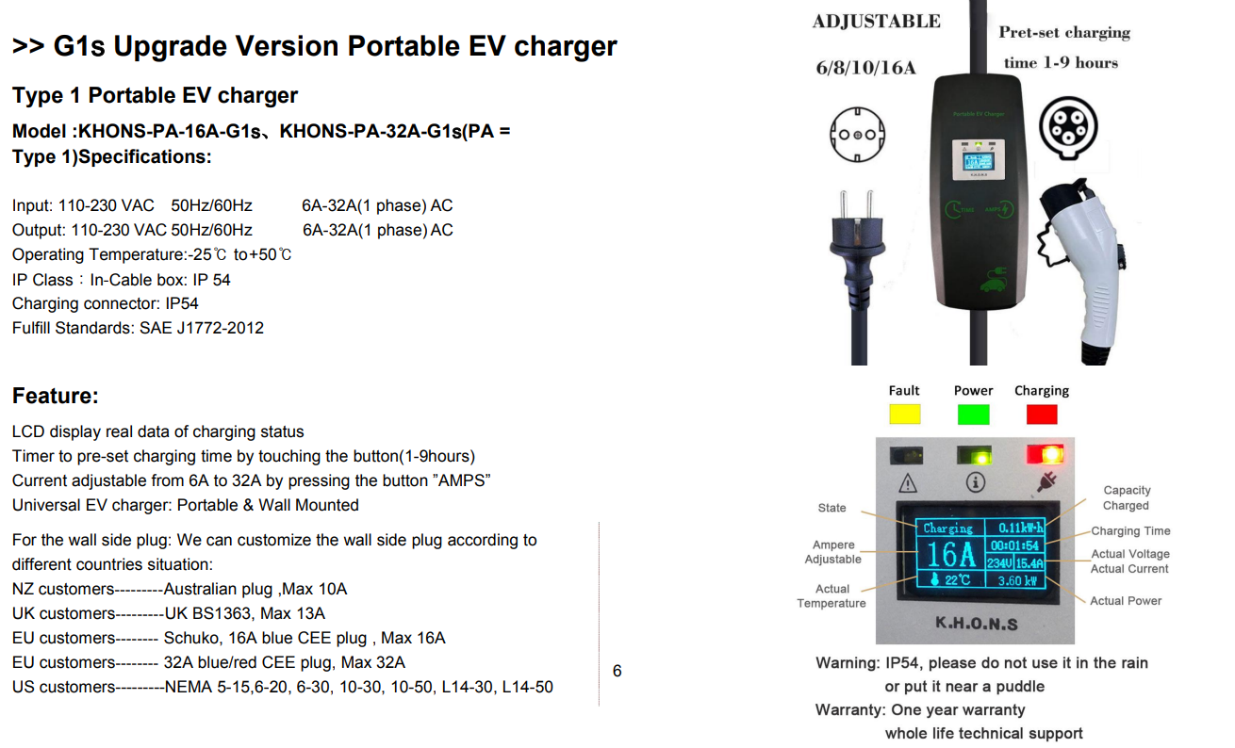
Novedades KHONS Technology
Cargador portátil tipo 1, en 6-32 A

Slide 4
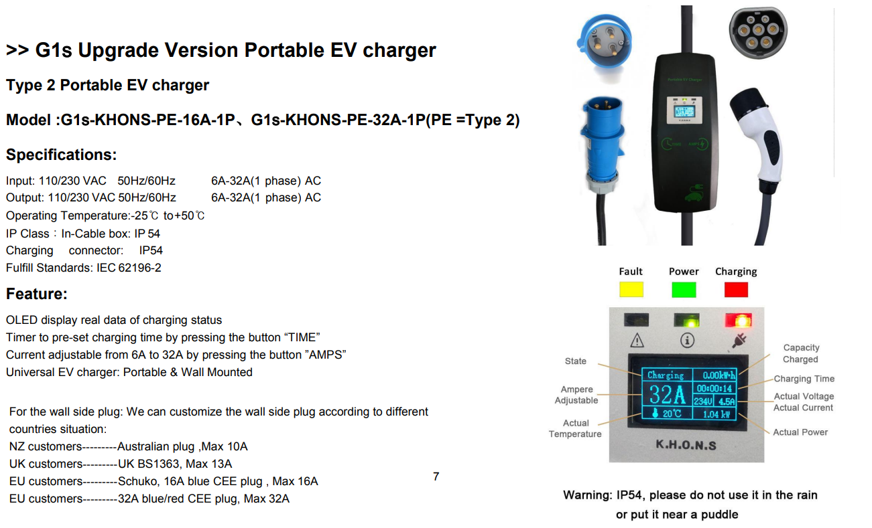
Novedades KHONS Technology
Cargador portátil tipo 2, en 6-32 A

Slide 5
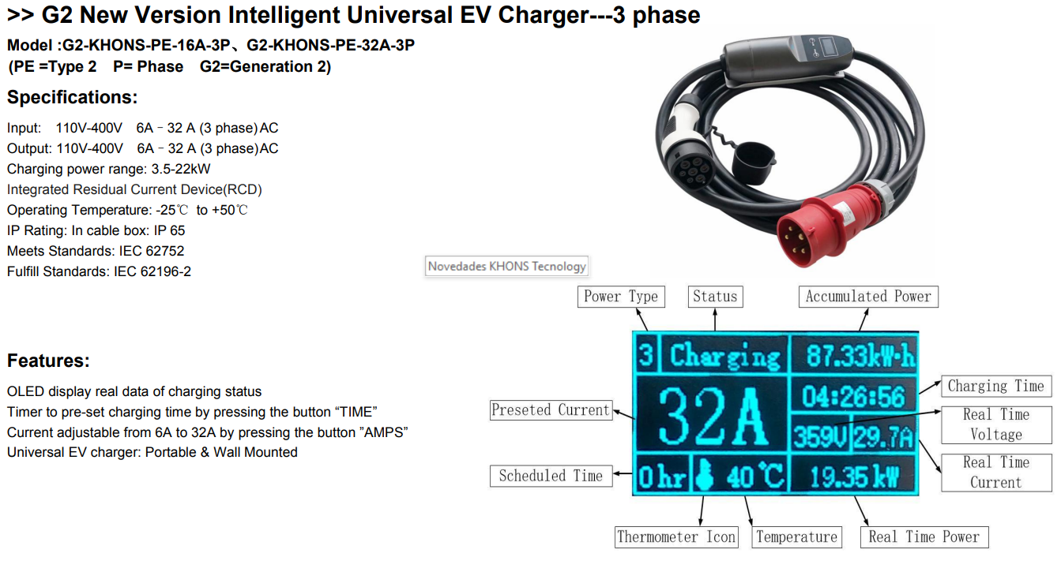
Novedades KHONS Technology
Cargador portátil 3 fases, tipo 2, en 6-32 A

Slide 6
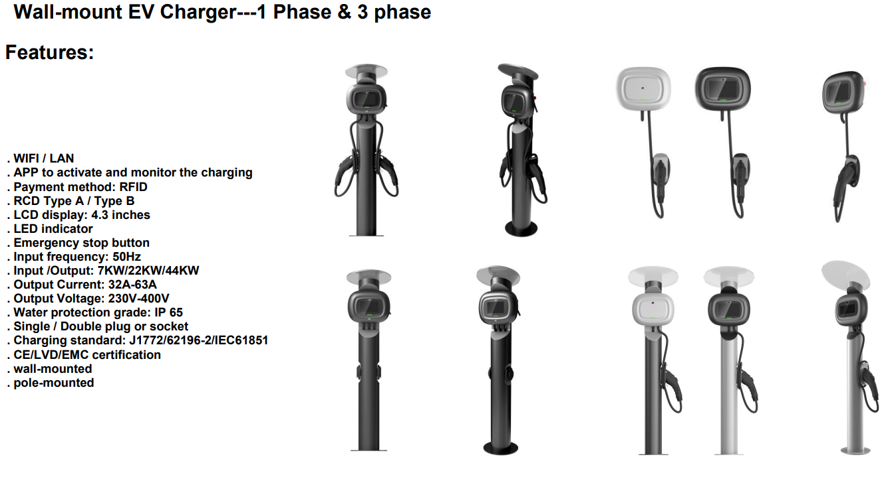
Novedades KHONS Technology
Cargador a panel/soporte 1 y 3 fases

Slide 7
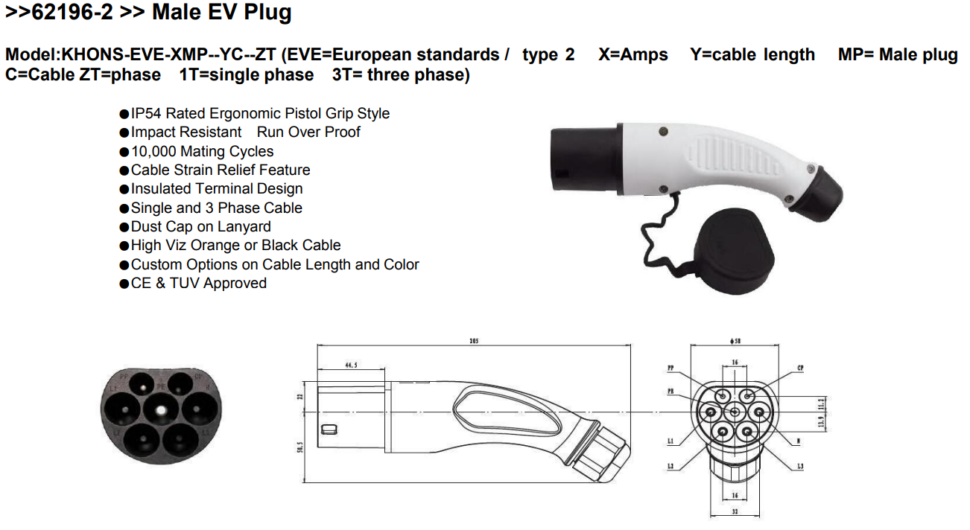
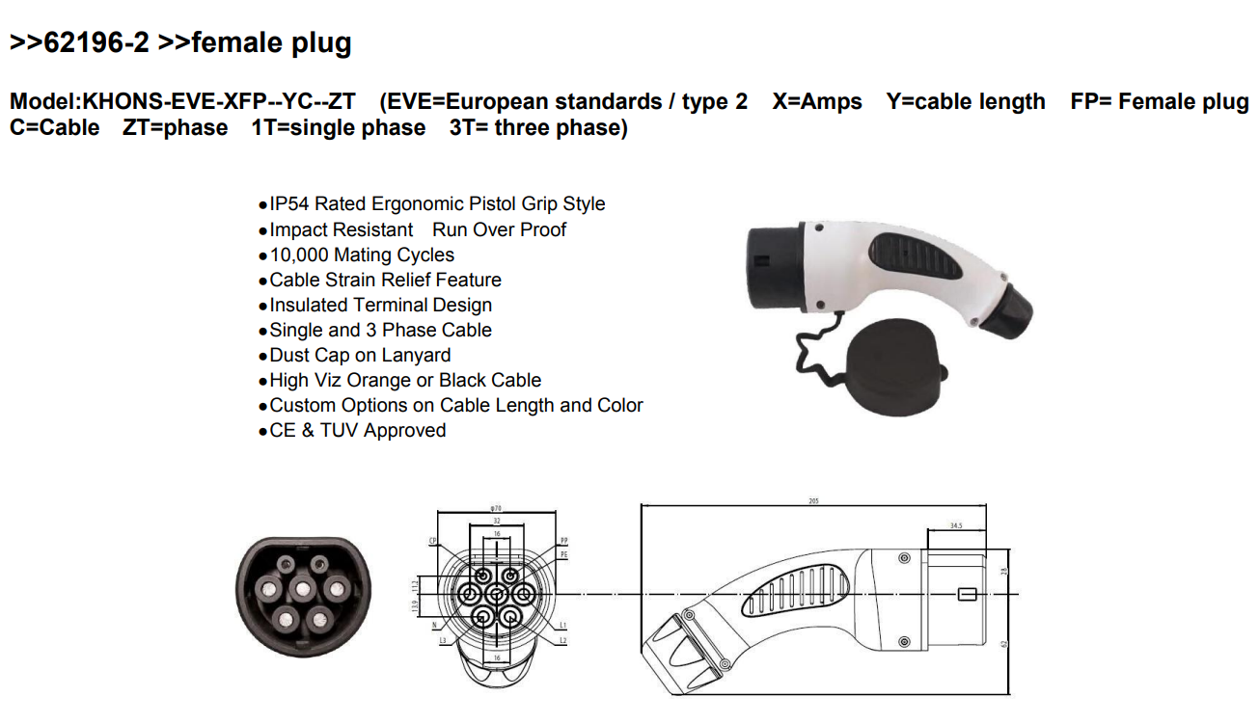
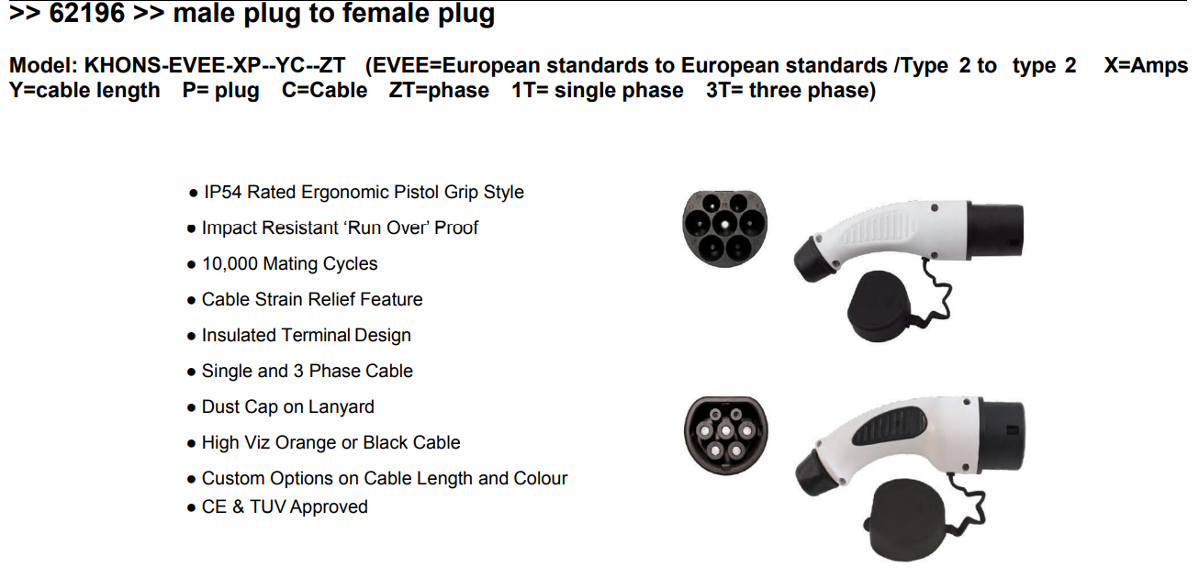
Novedades KHONS Technology
Conectores

Slide 8
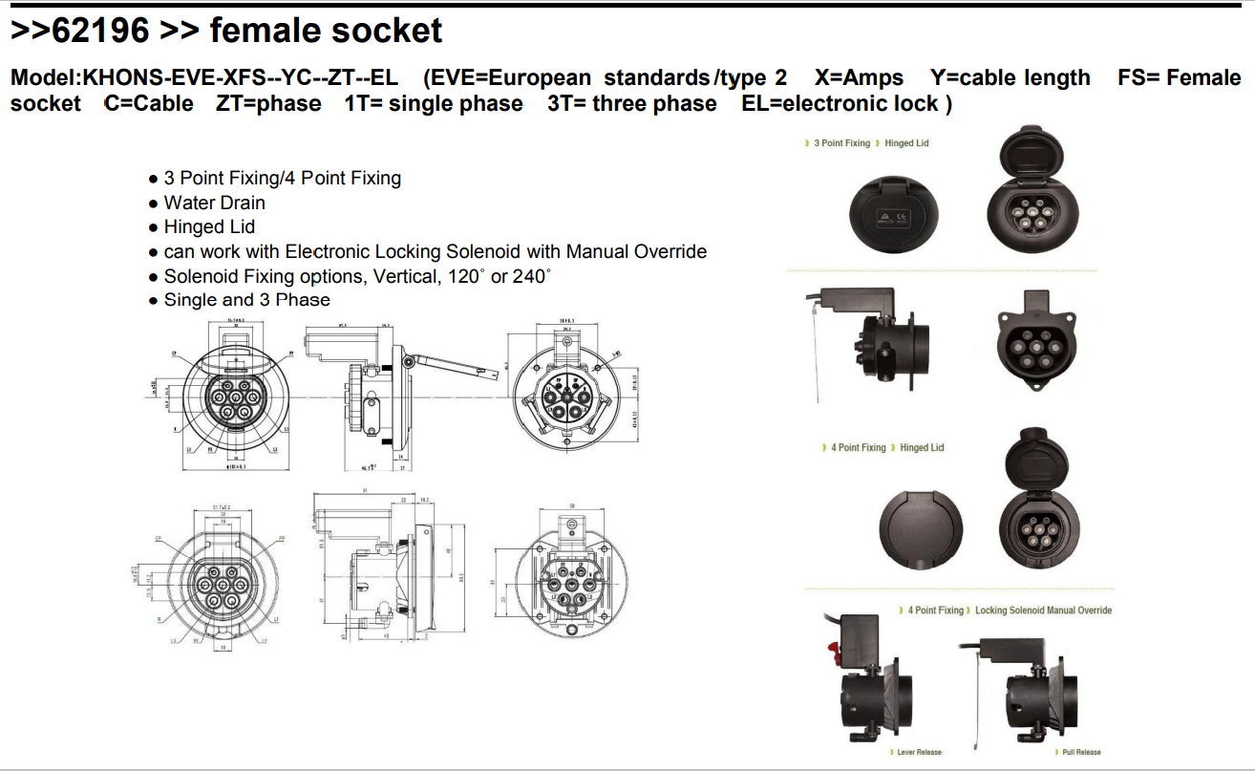
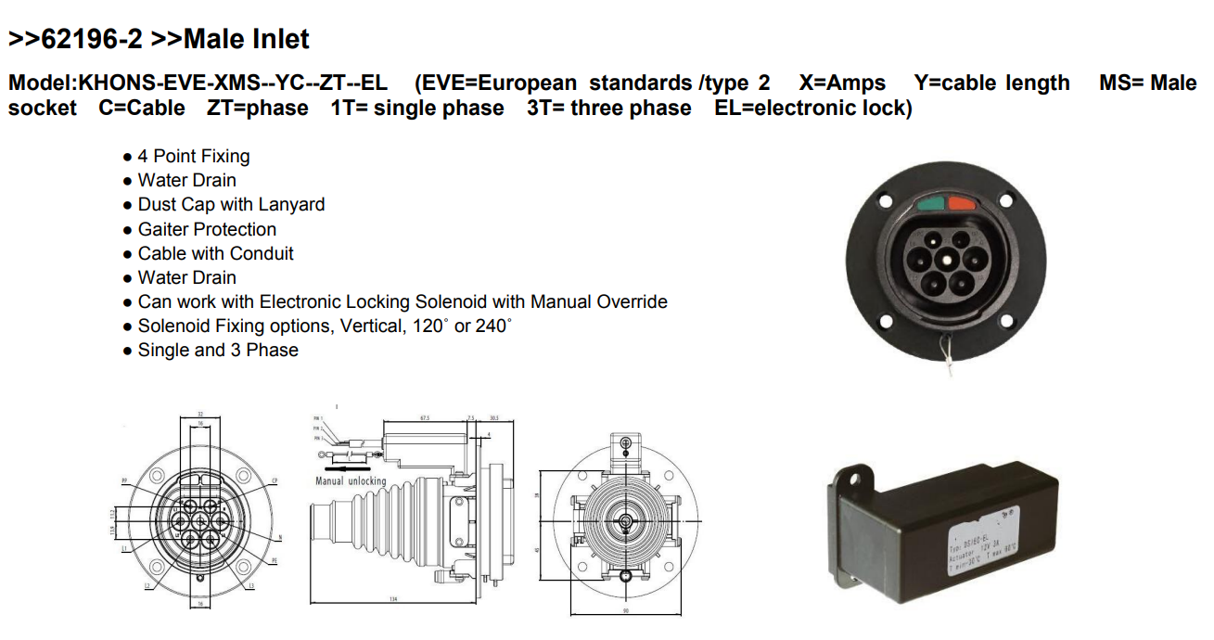
Novedades KHONS Technology
Inlet

Slide 9
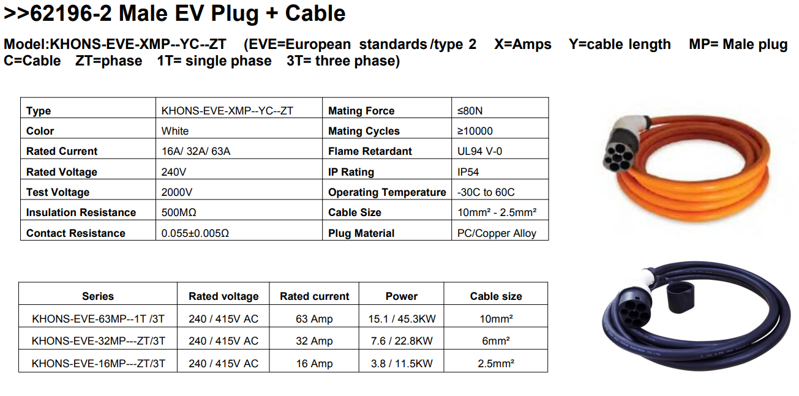
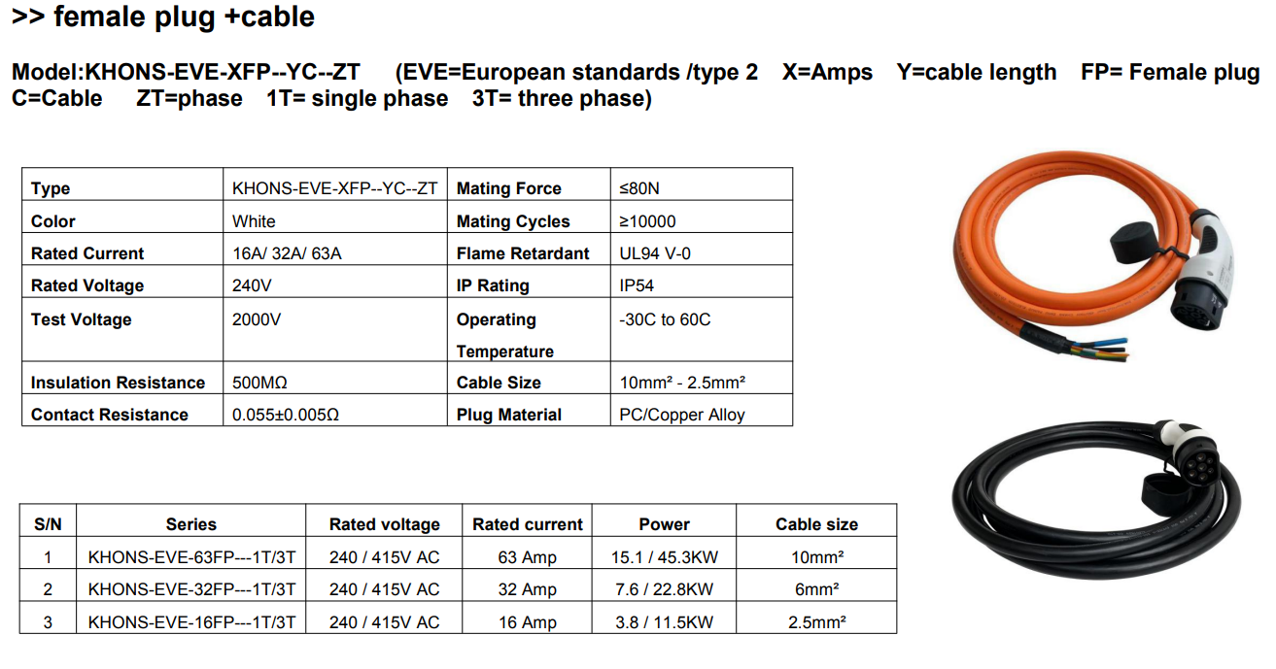
Novedades KHONS Technology
Cables

